Slide 1
Capacitación de transcriptores de APH
Uso de archivos NIMAS y Duxbury/NimPro
Sesión 4: Encabezados, Listas, Tablas

Slide 2
Objetivos de aprendizaje
Identificar 3 funciones de edición y formateo de Duxbury (Encabezados, Listas y Tablas, Referencias alfabéticas)
Diferenciar entre las opciones para encabezados generadas por NIMAS y definidas por el transcriptor
Describir el procedimiento de edición usado para desbloquear las “tablas” con la conversión de NimPro/Duxbury desde NIMAS
Describir las funciones de edición para diferentes tipos de tablas, con la conversión de NimPro/Duxbury

Slide 3
Recuerde: ¡Guarde una copia!
Antes de hacer cambio alguno en un archivo NimPro, siempre debe guardar una copia del archivo NIMAS.
Esta es su “copia de trabajo” porque NimPro no tiene una función de deshacer.
Al trabajar con NimPro, guarde su trabajo frecuentemente. En caso de cometer un error, reinicie el programa, y volverá a la última versión guardada.

Slide 4
CAMBIAR ESTILOS
Puede realizar cambios globales de estilo a un documento usando los asistentes (Wizards), que automatizan los cambios de estilo típicos que se necesitan para braille. Sin embargo, podría querer revisar otros estilos interactivamente. Al usar NimPro en el modo Editar estilos ("Edit Styles“), esto se puede hacer muy rápidamente.
En el menú Editar (Edit) puede alternar entre Editar estilos (Edit Styles) y Editar texto (Edit Text). En el modo Editar estilos, puede usar una o dos teclas para cambiar el estilo en la posición actual del cursor al estilo que usted necesita. Al completar cada edición de estilo, NimPro salta automáticamente al siguiente párrafo, encabezado, etc.

Slide 5
Comandos de teclado
Tecla | Estilo/Efecto
B | Texto principal (es decir, convertir en párrafo de texto normal)
D | Instrucciones
E | Ejercicio (un estilo de lista especializado)
H1 | Nivel de Encabezado 1
H2 | Nivel de Encabezado 2
H3 | Nivel de Encabezado 3
H4 | Nivel de Encabezado 4
H5 | Nivel de Encabezado 5
H6 | Nivel de Encabezado 6
L | Elemento de lista (un elemento en una lista, ver Notas abajo)
T | Nota del transcriptor (también llamada Nota de producción)
Espacio | Mover el cursor al siguiente párrafo

Slide 6
CAMBIAR ESTILOS (cont.)
Al igual que los encabezados, los elementos de lista tienen un nivel. Puede usar las teclas de los números 1 al 6 para cambiar el nivel de un elemento de una lista.
Puede cambiar el nivel de un encabezado o un elemento de lista sin cambiar su estilo pulsando solo la tecla 1, 2, 3, 4, 5 o 6 sin pulsar H o L.

Slide 7
CAMBIAR ESTILOS (cont.)
Si accidentalmente cambia un elemento de lista a un estilo especializado como un elemento del índice, puede usar la tecla "L“ para volver a cambiarlo a un elemento de lista. Esto puede ser útil para limpiar las modificaciones excesivas menores hechas por un asistente (Wizard).
Puede Editar estilos (Edit Styles) usando teclas en mayúsculas o minúsculas.

Slide 8
CAMBIAR ESTILOS (cont.)
En los demás casos en que un estilo de párrafo está anidado dentro de otro, por ej., si las notas al pie están anidadas dentro de elementos de lista, NimPro mantiene ambos estilos, pero la edición de estilos de NimPro solo se aplica al estilo más interno.
Si el Mapa de estilos muestra "Lista 1" y “Nota al pie/final” en el mismo bloque de texto, cualquier intento de cambiar el estilo “Lista 1” solo cambiará la “Nota al pie/final”, que es el estilo interno.

Slide 9
ENCABEZADOS

Slide 10
Regla de oro para los encabezados
No confunda los “Encabezados” con los “Encabezados de página” y los “Pies de página”

Slide 11
Empezar
Como siempre, exporte el archivo convertido NIMAS a Duxbury.
Inicie Duxbury y abra su archivo.
En las siguientes diapositivas usaremos el comando Aplicar estilos (“Apply Styles”) para cambiar los encabezados según sea necesario.

Slide 12
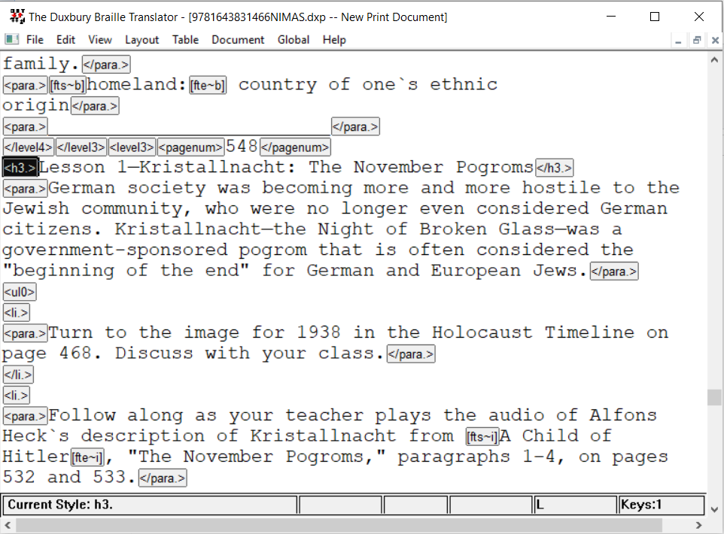
Cambiar etiquetas de encabezados
Los encabezados ("Headings”) aparecen en el cuerpo mismo de un documento, como el Título en este ejemplo.
La etiqueta resaltada muestra que el Título está marcado como Encabezado 3. Esto necesita ser el Encabezado 1 (H1).

Slide 13
Cambiar etiquetas de encabezados (cont.)
Asegúrese que su cursor está después del texto <h3.> para que el código pueda aplicar el cambio correcto al código.

Slide 14
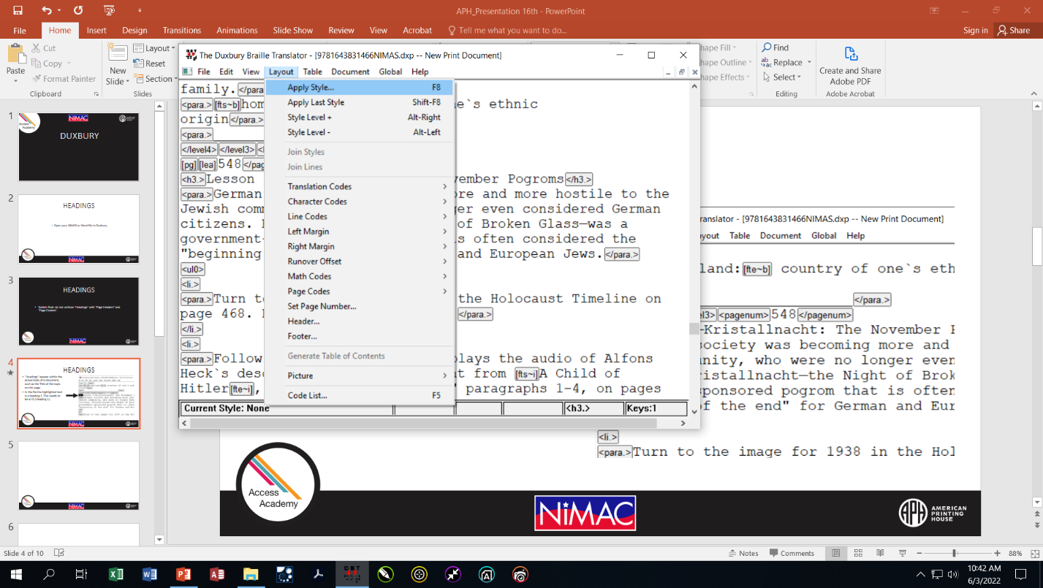
Para cambiar el encabezado:
Seleccionar Diseño (Layout).
Luego, en el cuadro desplegable, seleccionar Aplicar estilo (Apply Style).

Slide 15
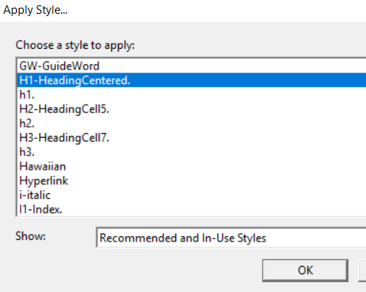
Seleccionar el encabezado correcto
En Aplicar estilo (Apply Style), desplácese hasta “H1-HeadingCentered” para cambiar de H3 a H1.

Slide 16
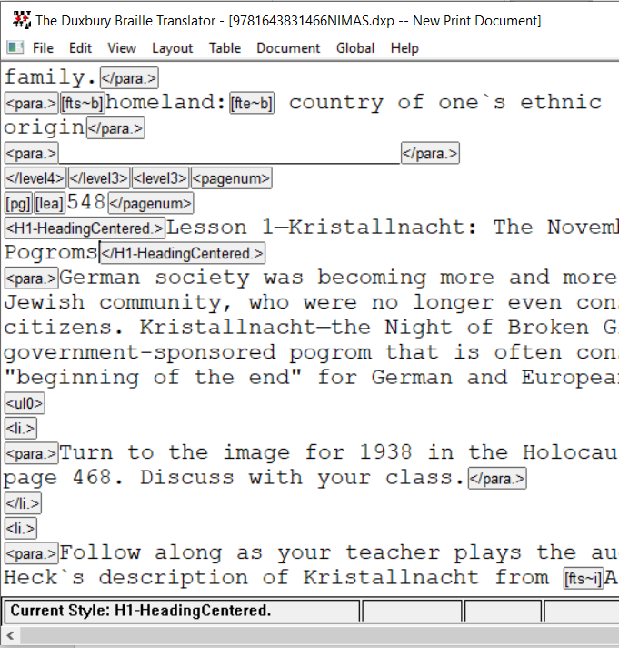
Seleccionar el encabezado correcto (cont.)
Esto permite que el H1 se coloque antes y después del encabezado en el texto.

Slide 17
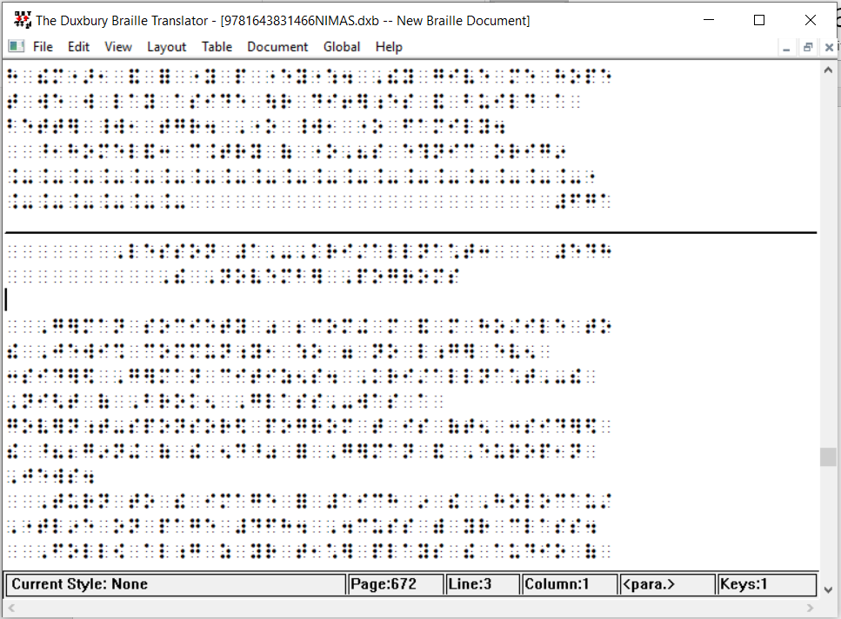
Seleccionar el encabezado correcto (cont.)
Luego, convertir a simbraille y su encabezado se cambiará de un Encabezado 3 a un Encabezado 1.
Heading 1

Slide 18
Formatear listas y tablas

Slide 19
Formatear tablas
Hay muchas opciones para formatear tablas en braille. NimPro envía las tablas a DBT usando el comando de formateo automático de DBT, [htbs].
NimPro solo especifica los estilos de tablas hasta el punto de indicar que las tablas de matemáticas no tienen ni fila ni columna de encabezado. Todo lo demás depende de DBT.

Slide 20
Menú de Tabla
Solo hay dos elementos en el menú de Tabla (Table): Crear (Create) y Propiedades de tabla (Table Properties).
“Crear” inserta un par de códigos en su documento, [htbs] y [htbe], para que pueda introducir una tabla creada por usted. Para evitar errores, solo se habilita cuando el cursor está colocado fuera de cualquier tabla existente en el documento.
Por el contrario, “Propiedades de tabla” solo se habilita cuando el cursor está dentro de una tabla existente.

Slide 21
Propiedades de tabla
Este cuadro de diálogo es idéntico al cuadro de diálogo de “Crear tabla”, solo que le permite cambiar los atributos de la tabla.
Dado que su tabla ya existe, los campos de Filas totales (Total Rows) y Columnas totales (Total Columns) estarán en gris y no serán modificables.

Slide 22
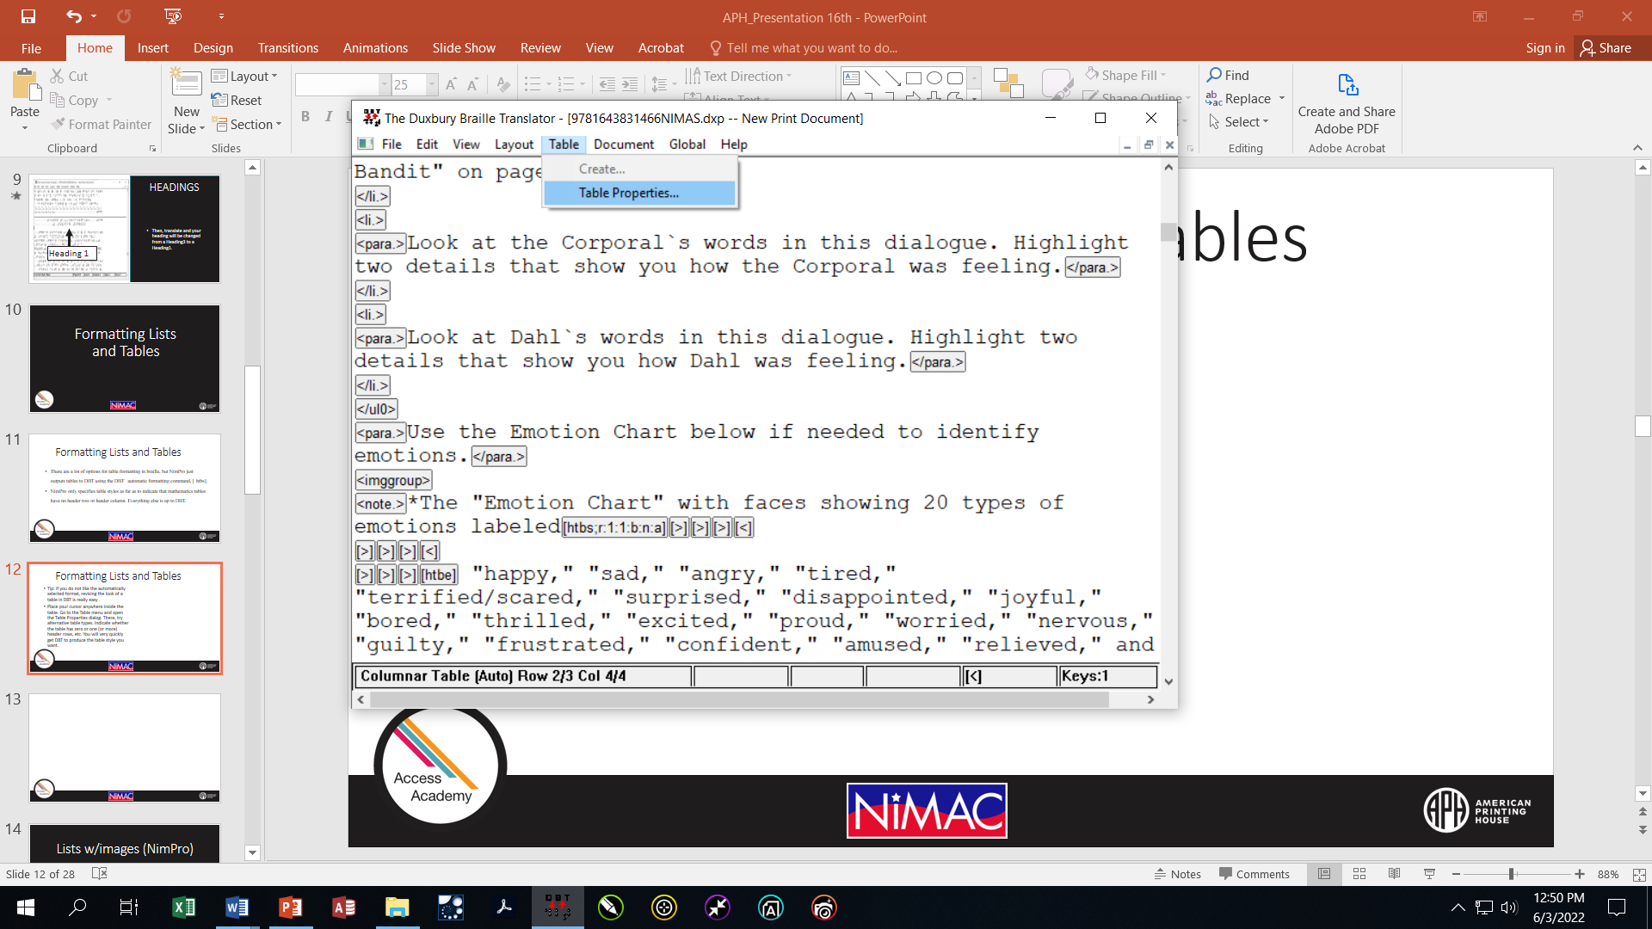
Propiedades de tabla (continuación)
Consejo: Si no desea el formato seleccionado automáticamente, es fácil corregir la apariencia de una tabla en DBT.
Coloque su cursor en cualquier lugar dentro de la tabla. Vaya al menú de Tabla (Table) y abra el cuadro de diálogo Propiedades de tabla (Table Properties).
1st
2nd

Slide 23
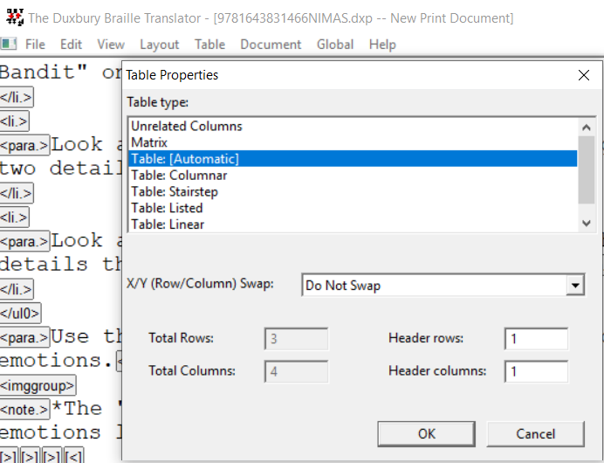
Propiedades de tabla (cont.)
Pruebe tipos alternativos de tabla. Indique si la tabla tiene cero o una (o más) filas de encabezado (Header rows), etc.
Logrará que DBT produzca el estilo de tabla que usted quiere muy rápidamente.

Slide 24
Formatear tablas (cont.)
Las tablas anidadas se usan a veces en los libros de texto para lograr efectos de diseño “elegante”.
Estos efectos no suelen convertirse bien para los requisitos del braille.
Si bien NimPro intenta simplificar las tablas internas anidadas al momento de la conversión, eso quizás no sea suficiente para lograr la legibilidad necesaria. Revíselas.

Slide 25
Formatear tablas
escalonadas/listas

Slide 26
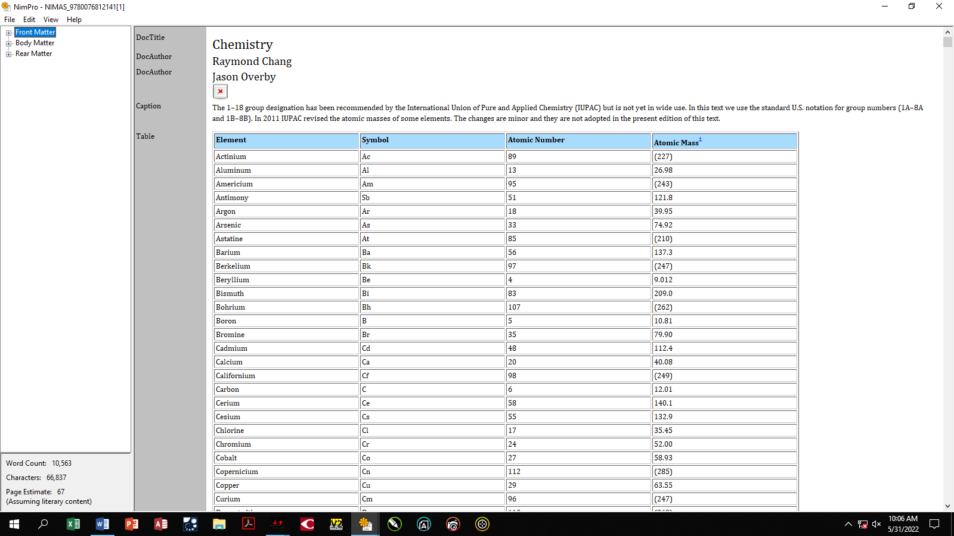
Formatear tablas anchas
Funciones de tabla en NimPro/Duxbury.
Abra su tabla ancha con Nimpro.

Slide 27
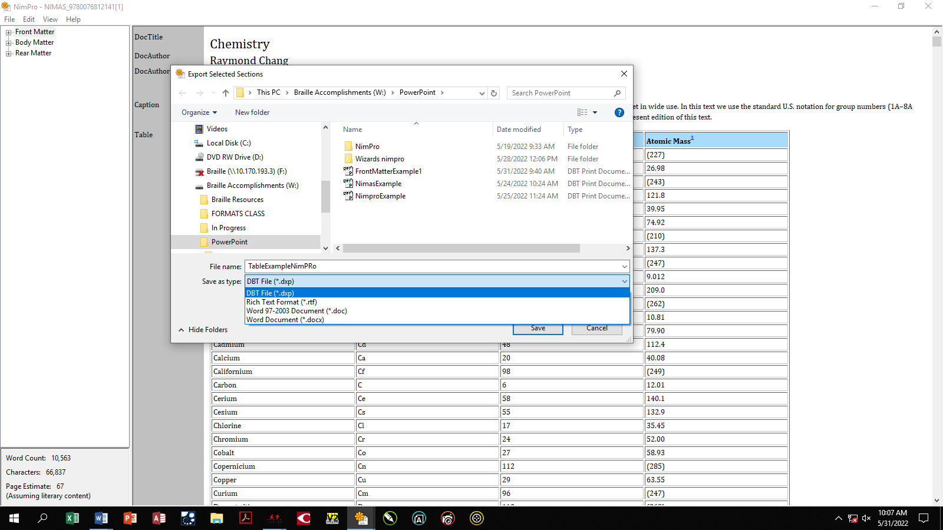
Configurar una tabla ancha
Luego, exporte su archivo “Tabla” a DBT File.

Slide 28
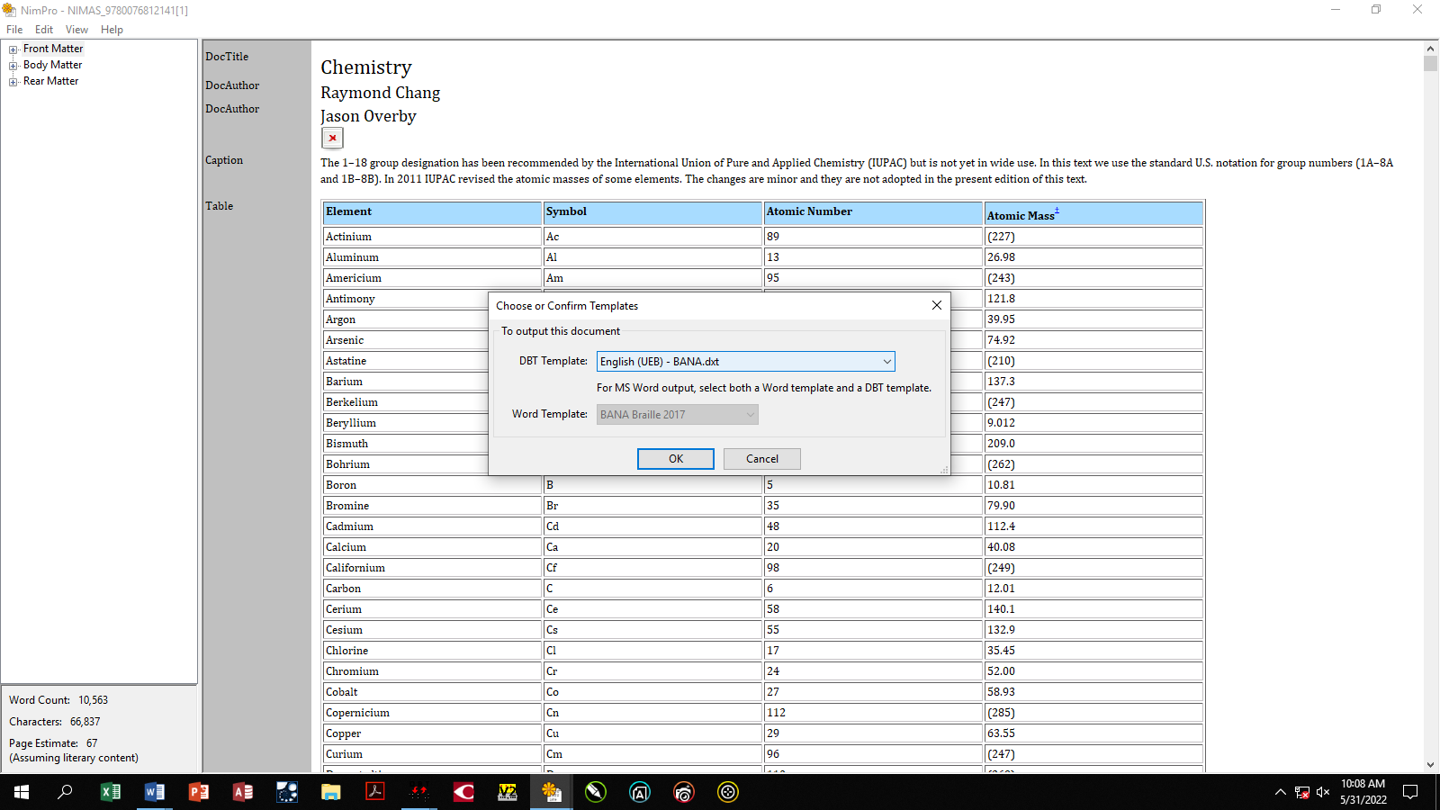
Configurar una tabla ancha (cont.)
Seleccione la plantilla BANA (UEB).

Slide 29
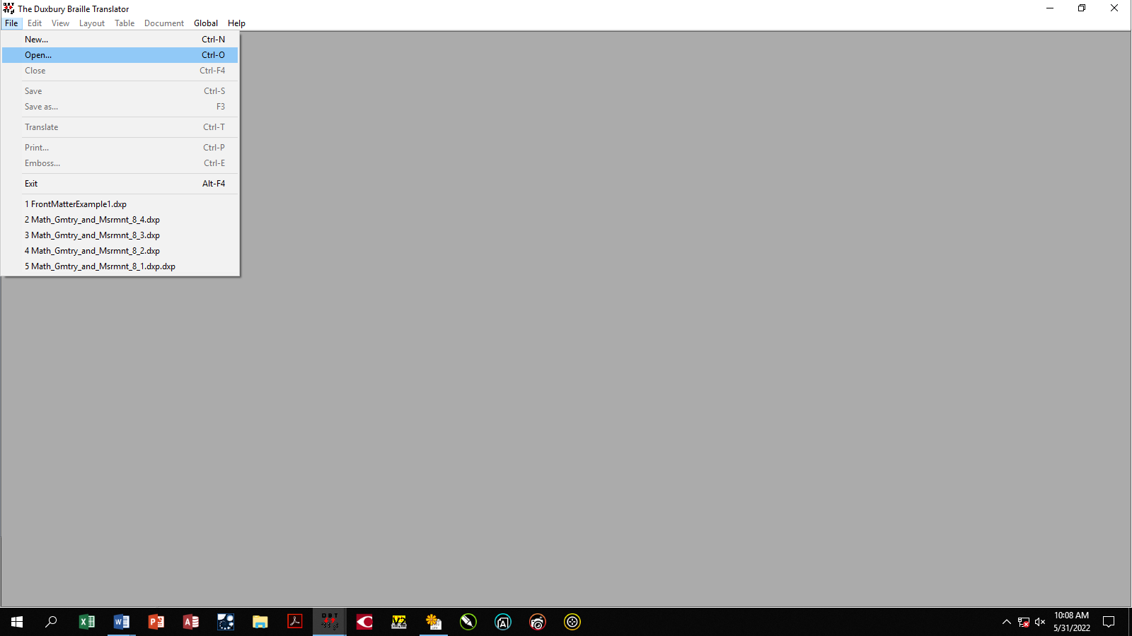
Abrir su archivo de tabla
Abra el archivo de tabla en Duxbury.

Slide 30
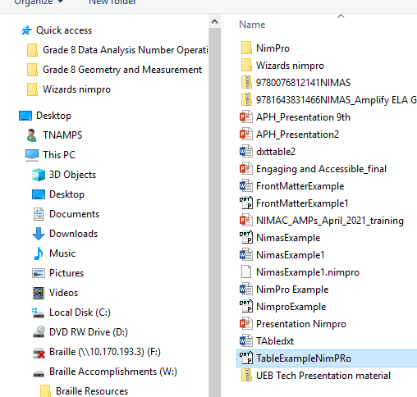
Abrir su archivo de tabla (cont.)
Seleccione su archivo DBT guardado.

Slide 31
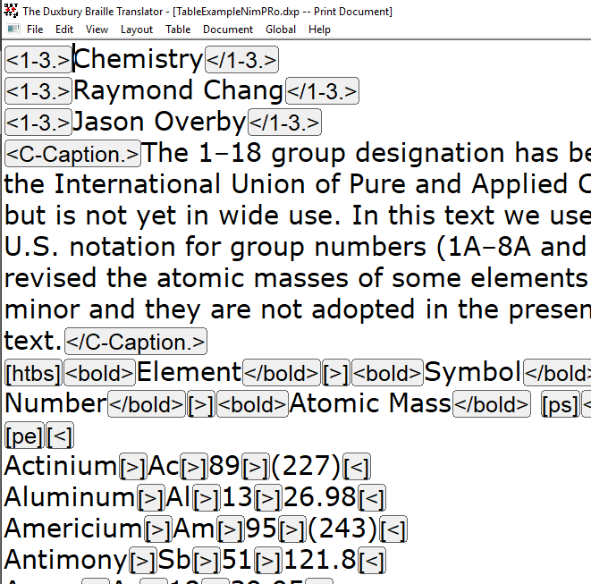
Archivo de tabla en Duxbury
Su archivo abrirá en Duxbury.
Coloque su cursor sobre el código de tabla seleccionado [htbs].

Slide 32
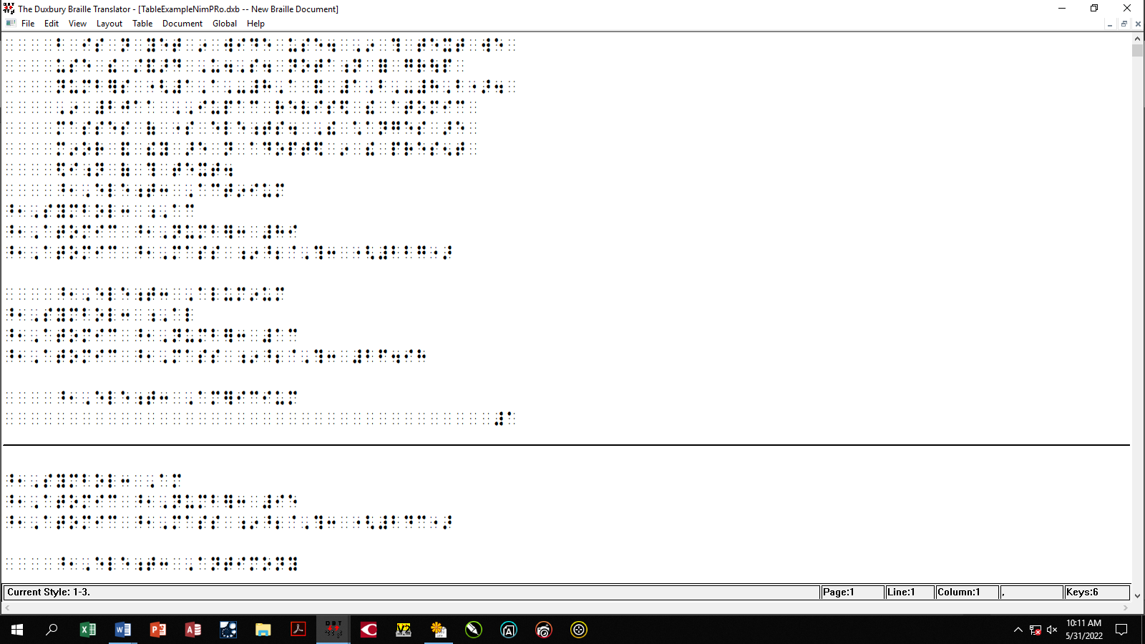
Ejemplo de tabla Simbraille
Si no se aplica la función correcta, el texto convertido será formateado incorrectamente, como en el ejemplo que se muestra aquí.

Slide 33
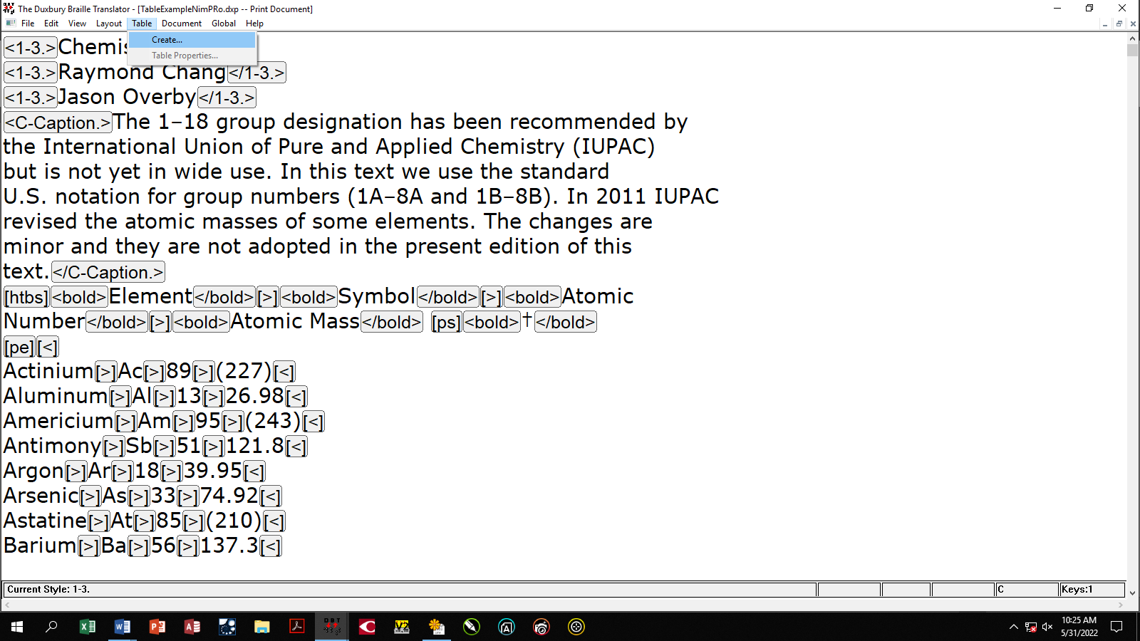
Formatear la tabla
Vuelva a su Documento de impresión dentro de Duxbury
Seleccione Tabla (Table)
Seleccione Crear (Create)

Slide 34
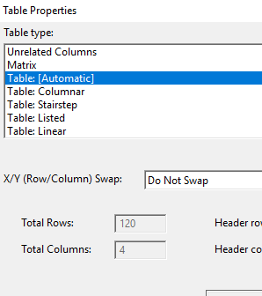
Formatear la tabla (cont.)
Seleccione el Tipo de tabla (“Table Type”)

Slide 35
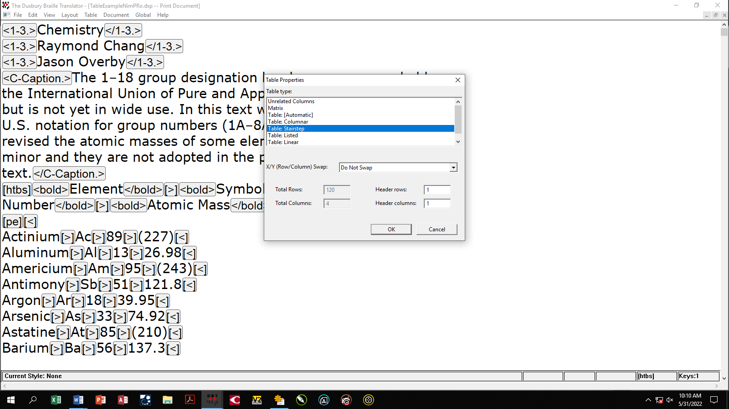
Tipo de tabla escalonada (Stairstep)
Para este ejercicio de tabla ancha, seleccione Escalonada (Stairstep).

Slide 36

Filas y columnas de encabezado
Seleccione las Filas de encabezado (Header rows) y Columnas de encabezado (Header columns).
Esta tabla no tiene ninguna por ser escalonada.
Seleccione “0” para ambas.

Slide 37
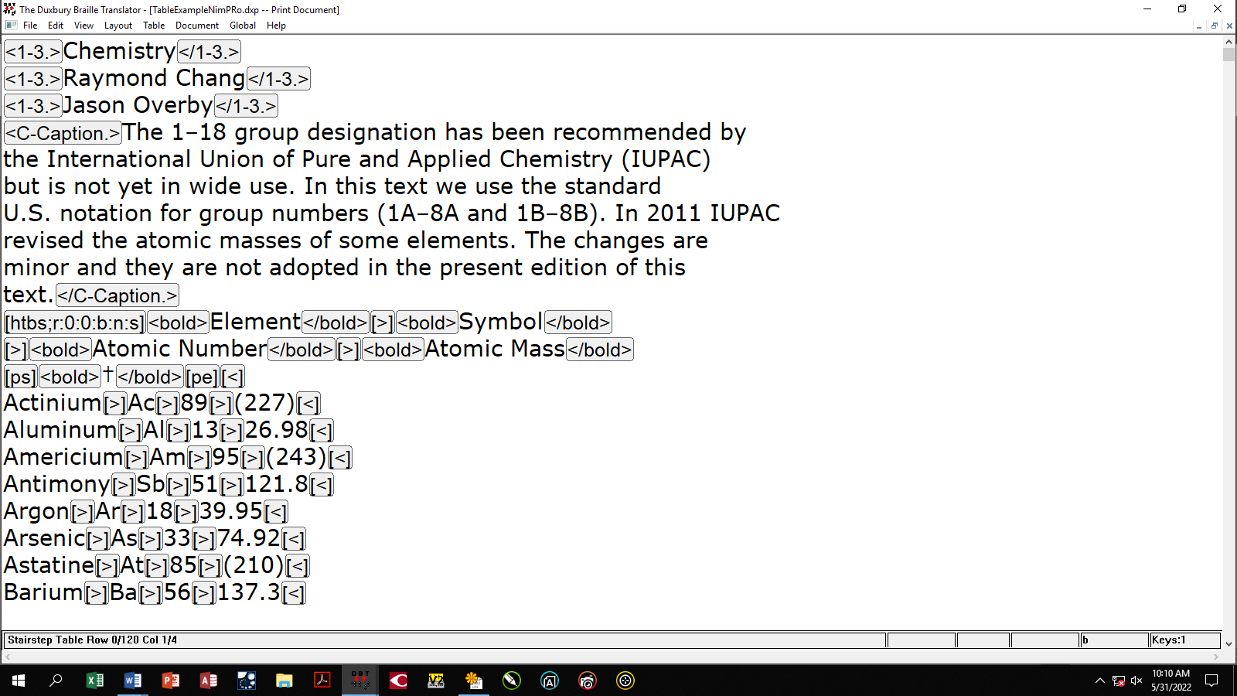
Tabla escalonada (Stairstep)
Esto aplicará el código Escalonada (Stairstep) al documento.

Slide 38
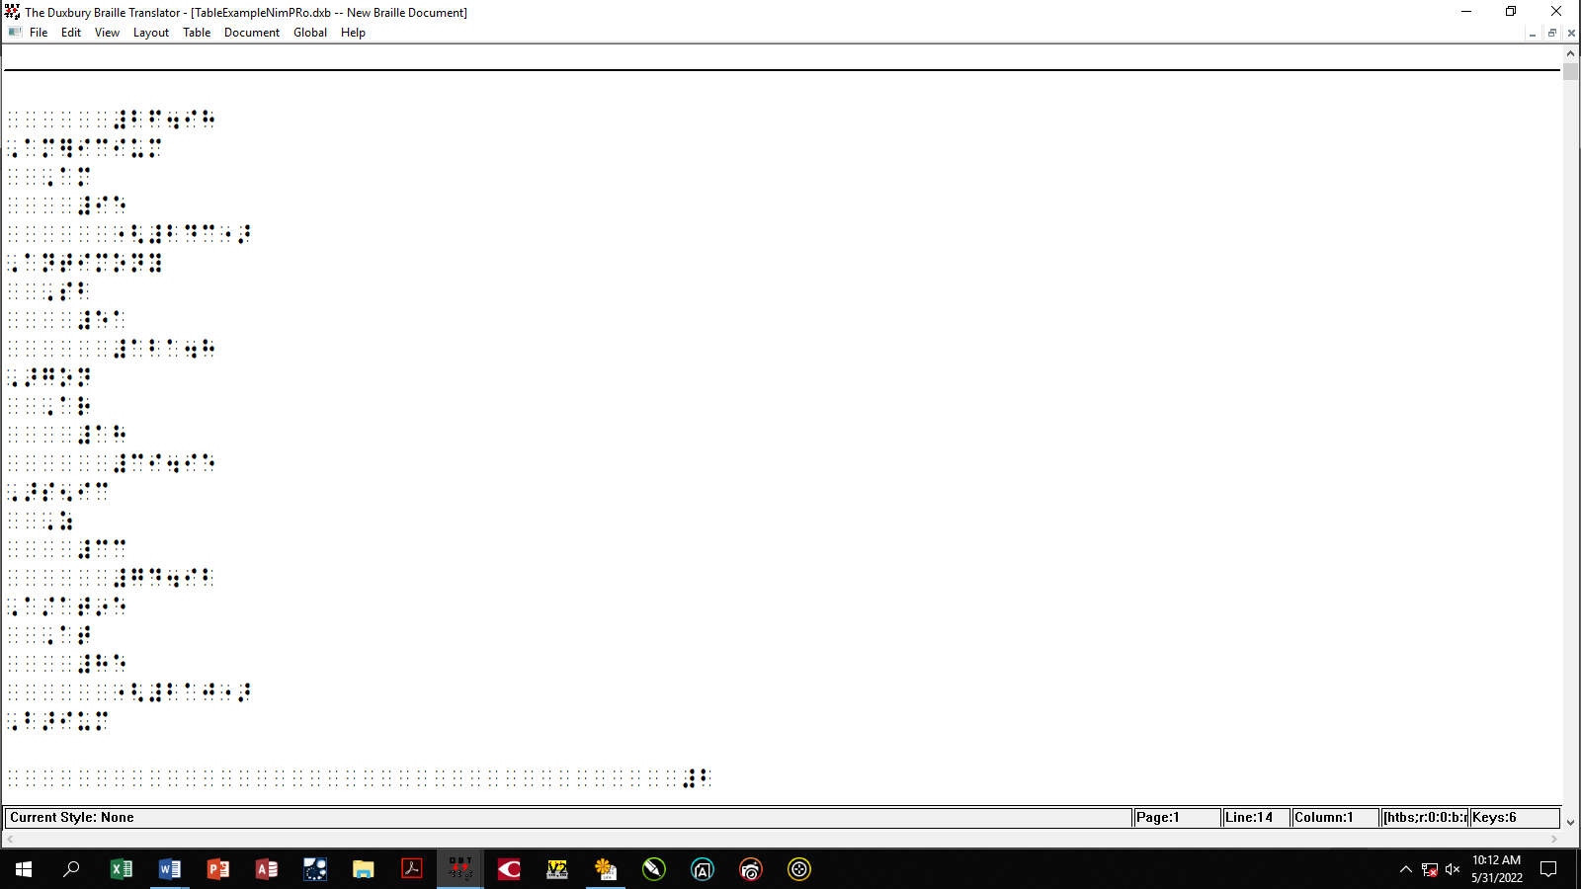
Tabla ancha a tabla escalonada
“CTRL T” convierte la tabla ancha en una tabla escalonada.

Slide 39
Formatear tablas:
columnas

Slide 40
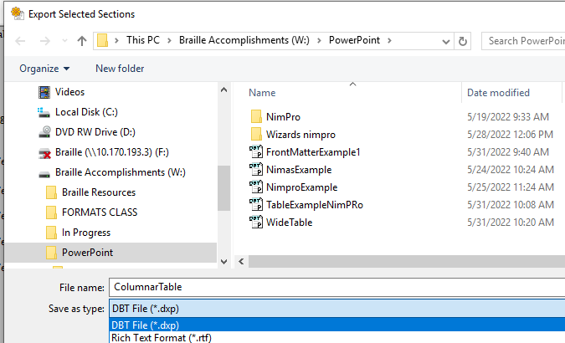
Exporte su archivo de Tabla de NimPro
Empiece en NimPro.
Exporte la sección seleccionada.

Slide 41
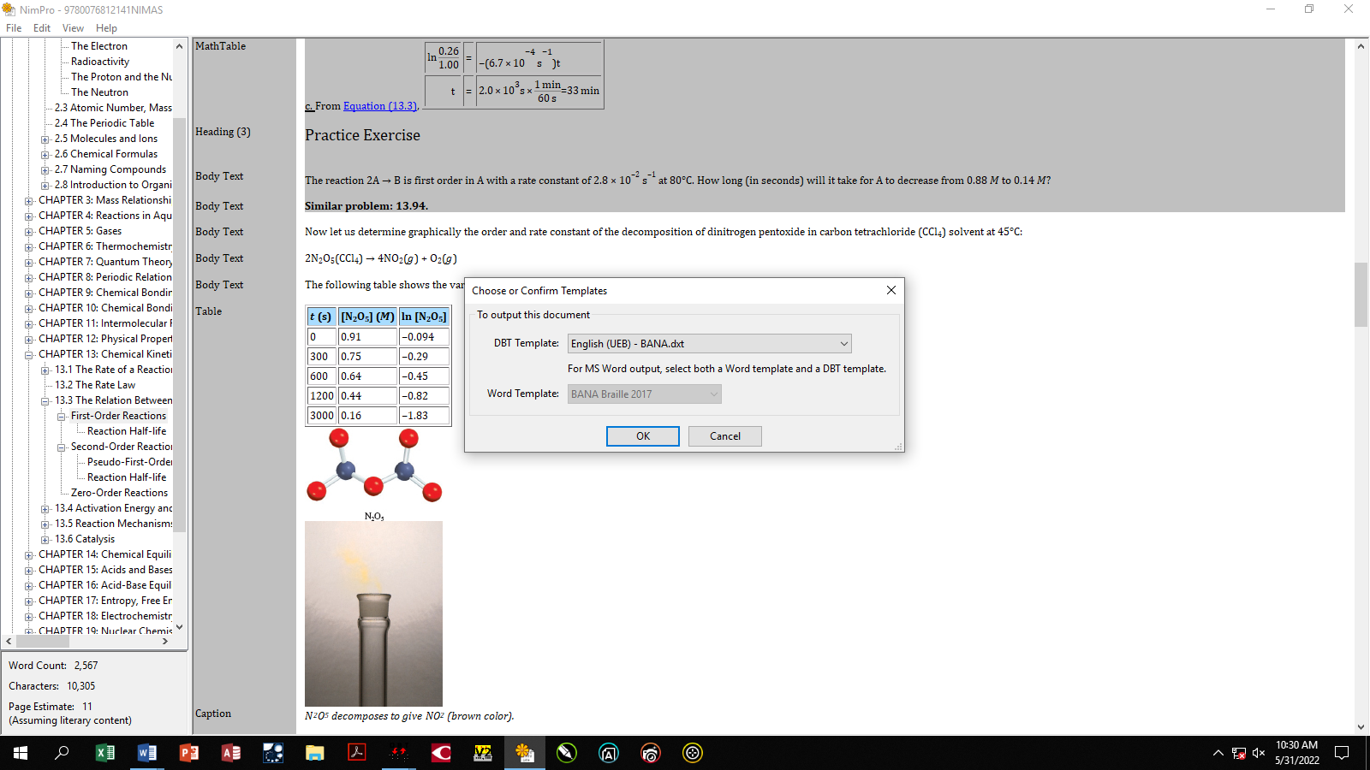
Abrir archivo en Duxbury
Confirme la plantilla como (UEB) BANA.

Slide 42
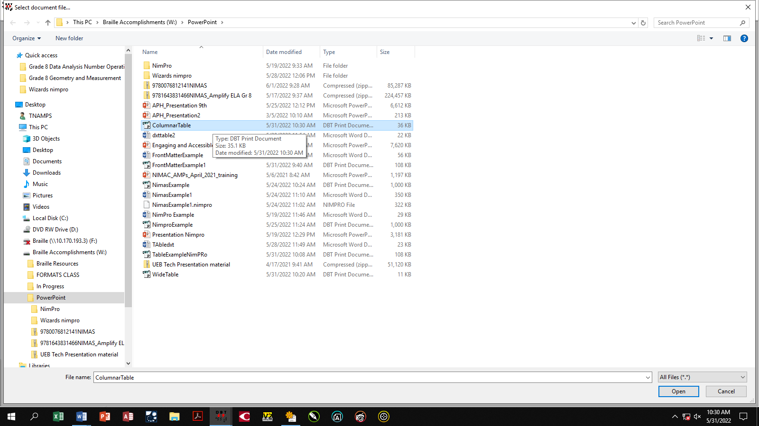
Abrir archivo en Duxbury (cont.)
Seleccione el archivo de impresión DBT.

Slide 43
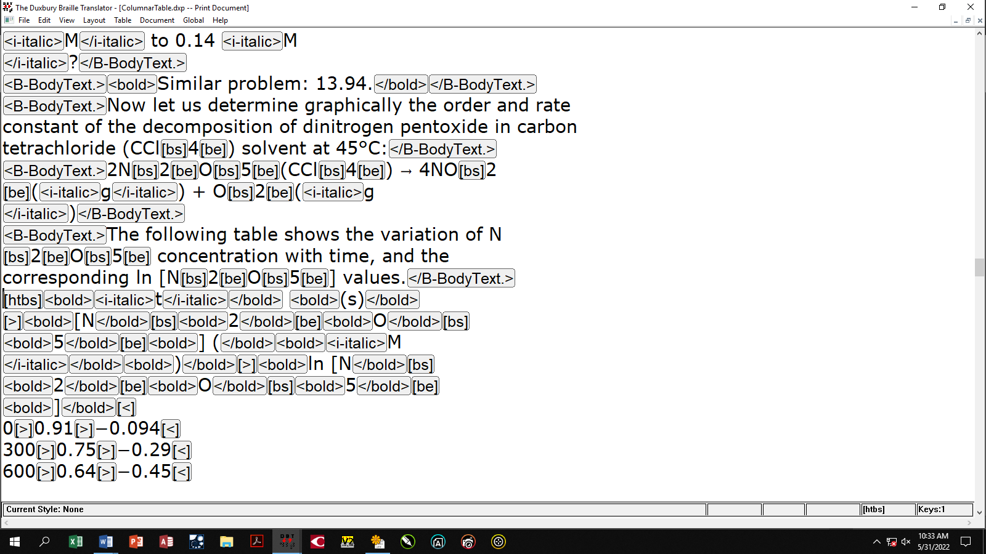
Abrir archivo en Duxbury (cont.)
Esto abrirá su archivo de impresión DBT en Duxbury.

Slide 44
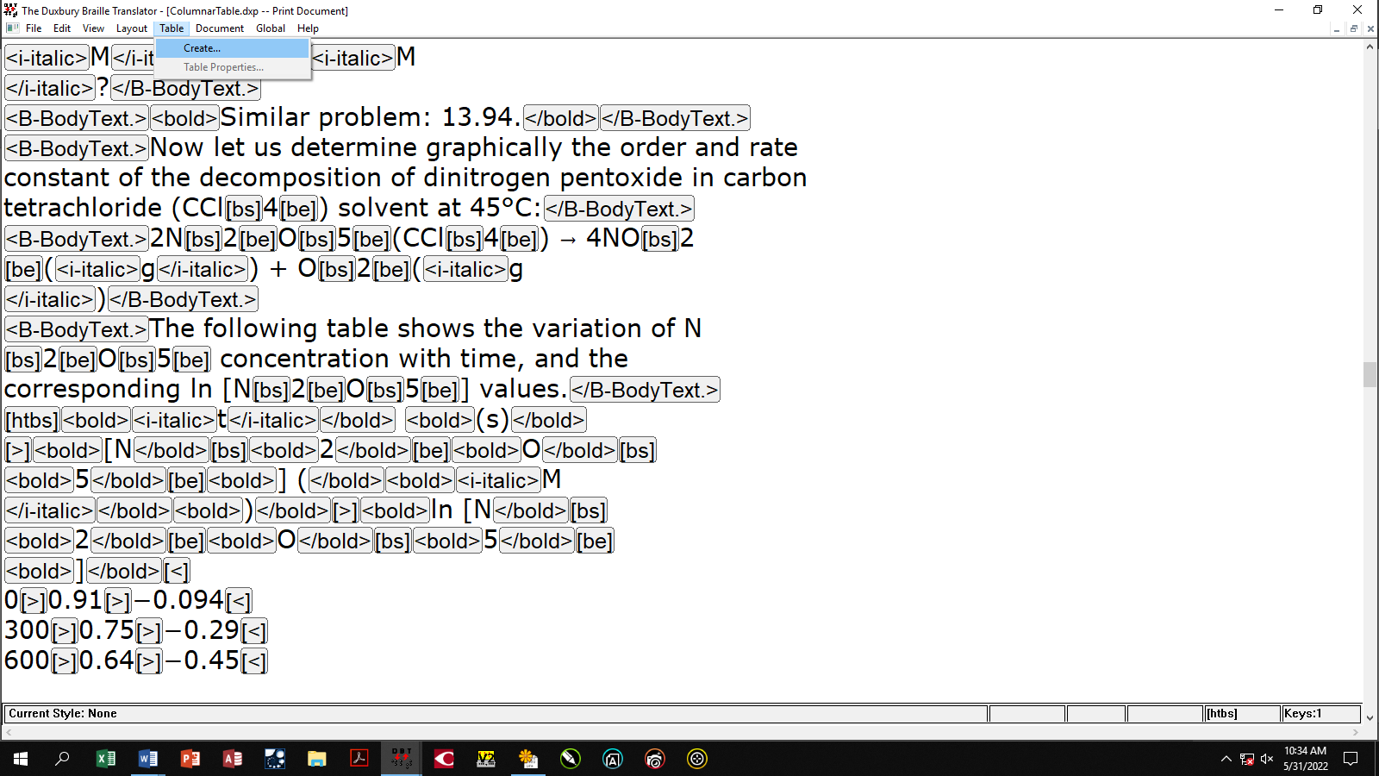
Configurar una tabla columnar
Seleccione Tabla (Table)
Seleccione Crear (Create)

Slide 45
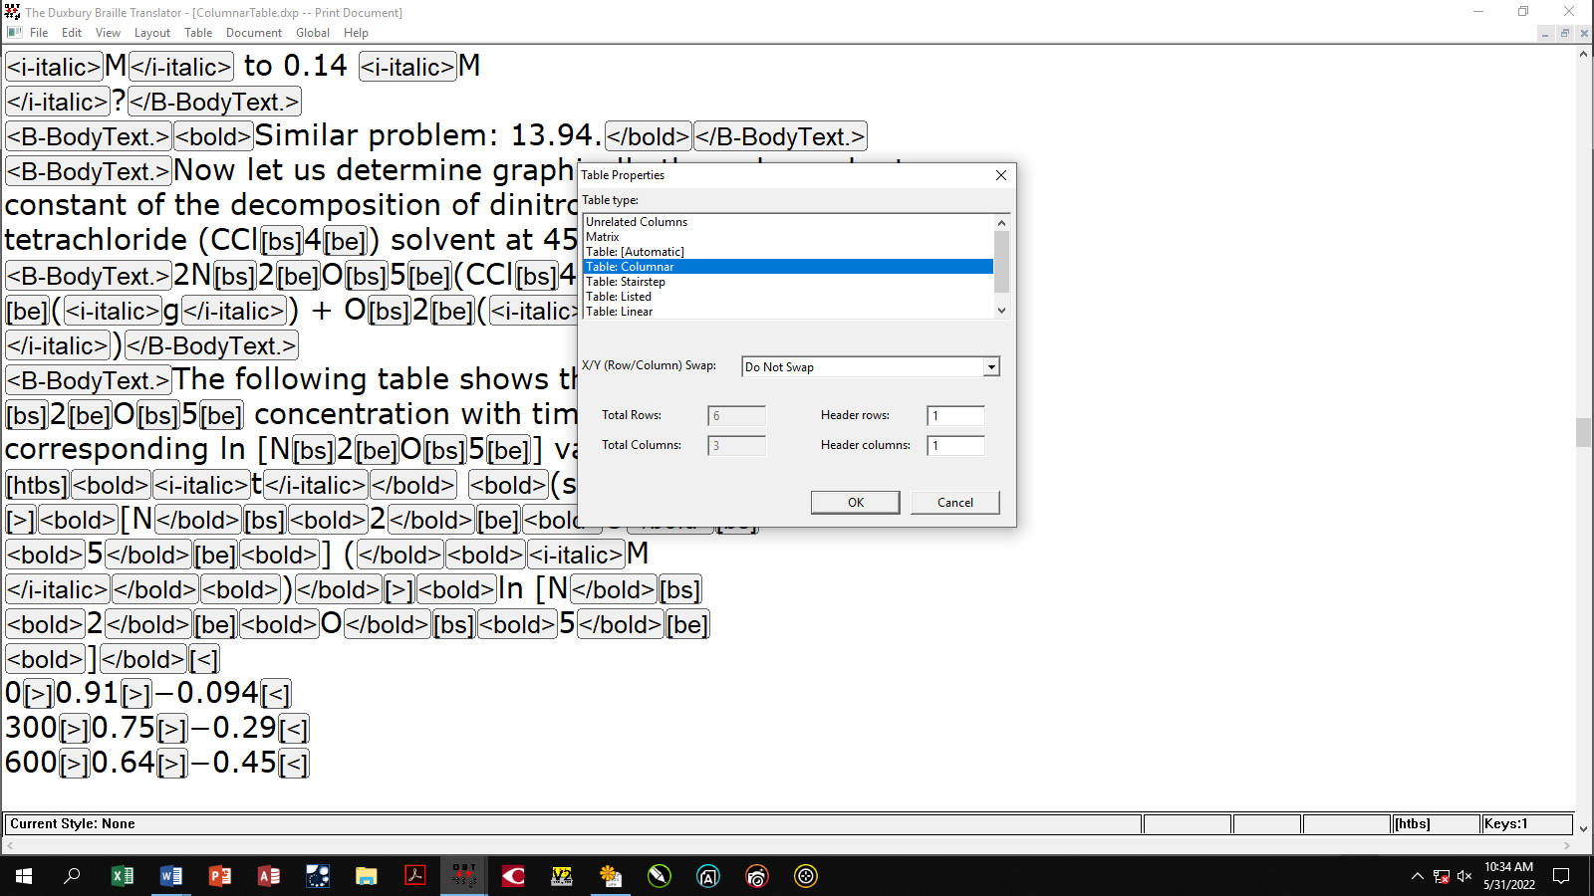
Configurar una tabla columnar (cont.)
Seleccione Propiedades de tabla (Table Properties)
Seleccione Columnar

Slide 46
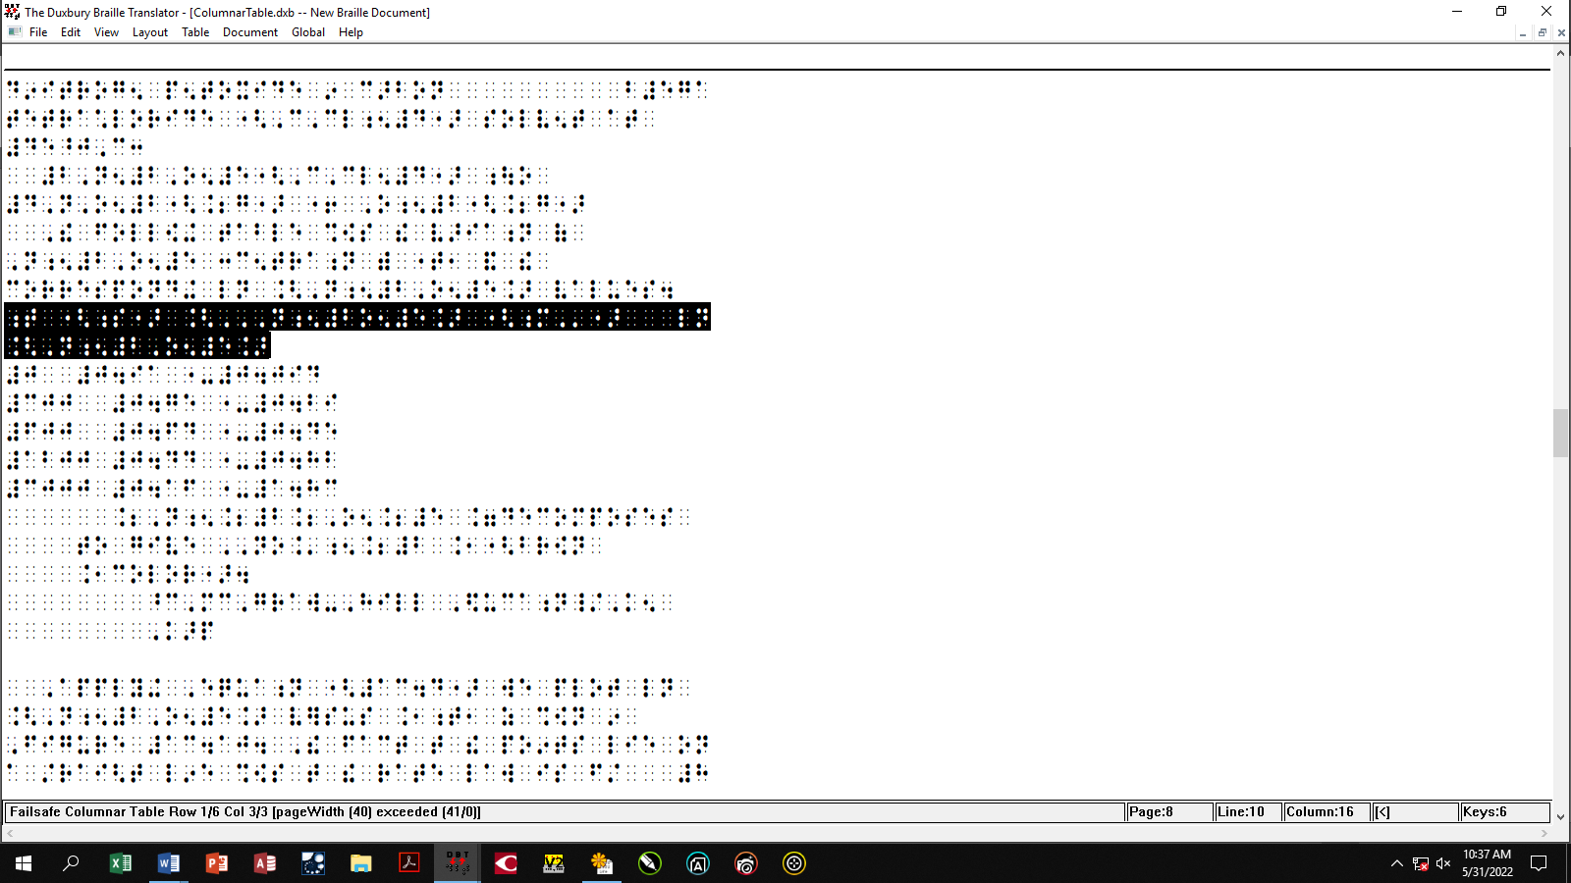
Clave de encabezado de columna
Nota: Cuando los encabezados de columna son muy largos, se elabora una clave siguiendo a Formats.

Slide 47

Filas de encabezado
Seleccione el número de Filas de encabezado (“Header rows”).
Nota: El número total de filas y columnas está preconfigurado por Duxbury.

Slide 48
Columnas de encabezado
Seleccione el número de Columnas de encabezado (“Header columns”).
Nota: El número total de filas y columnas está preconfigurado por Duxbury.

Slide 49
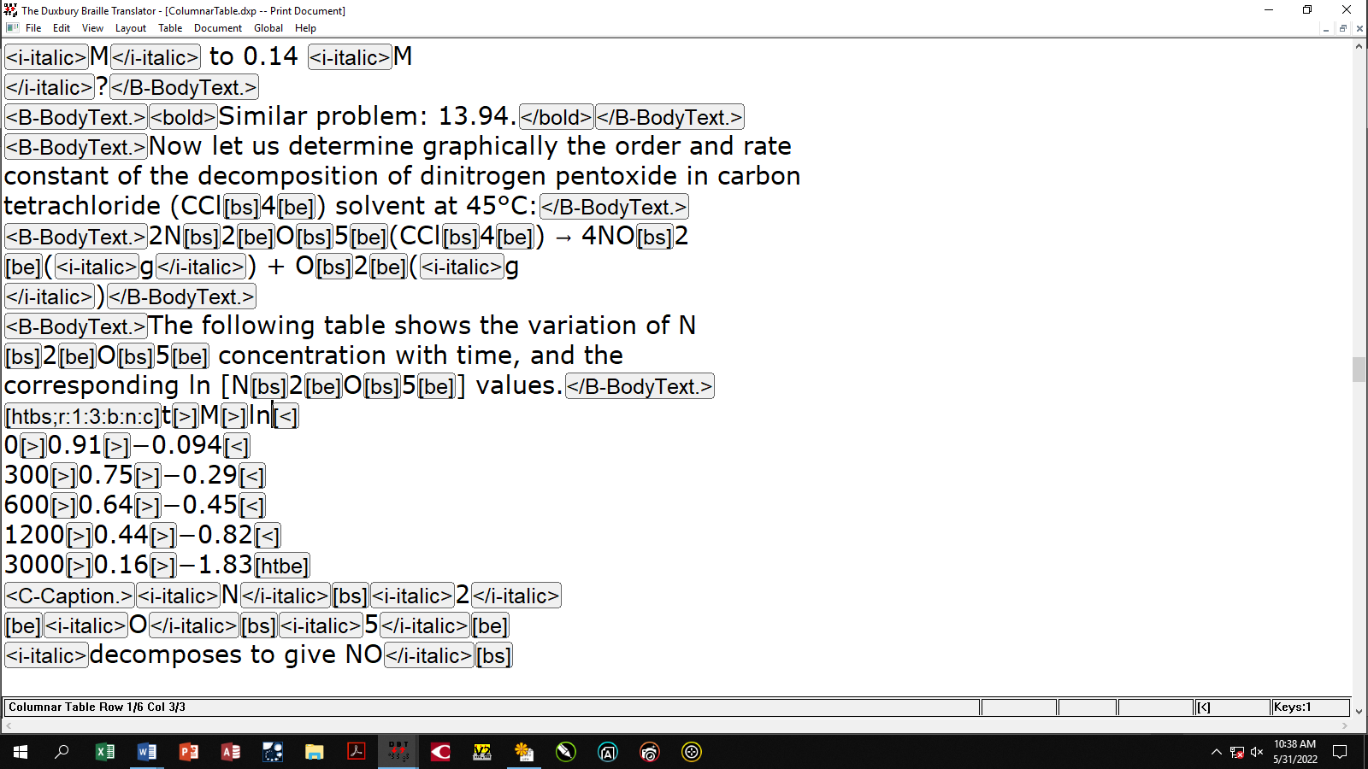
Tabla columnar
Aplique el código al documento.

Slide 50
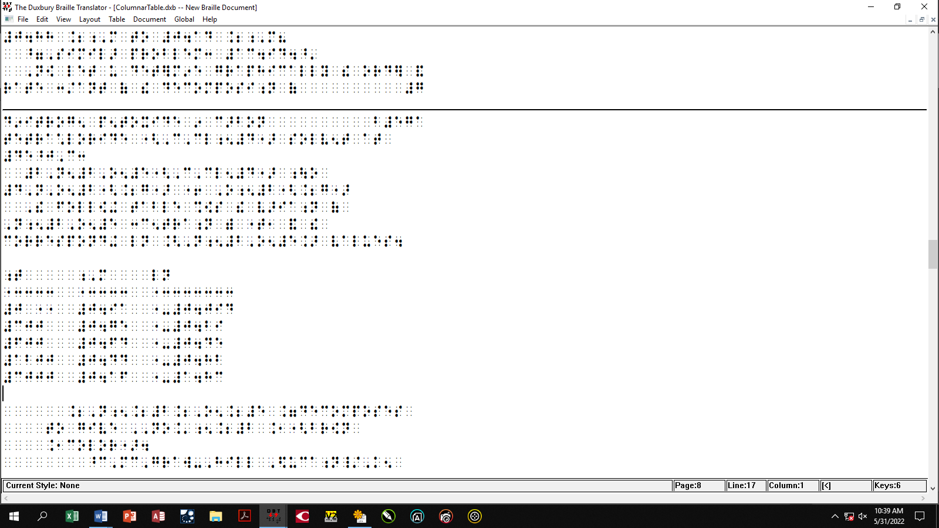
Tabla columnar (cont.)
“CTRL T” y la tabla se debe ver así.

Slide 51
Listas con imágenes (NimPro)
Consejo: Sepa qué ocurre al convertir un elemento de lista que contiene únicamente una imagen.

Slide 52
Listas con imágenes (NimPro) (cont.)
Los archivos NIMAS pueden contener muchas imágenes. En algunos casos, todo el contenido de una lista (o algunos elementos en la lista) podría contener solamente imágenes. Esto es especialmente probable en documentos de matemáticas y ciencias.
Antes de convertir una página o sección de un documento, tenga en cuenta que si un elemento de lista consiste solo en una imagen y esa imagen no se reemplaza con texto o braille, ese elemento de lista simplemente desaparecerá de su archivo resultante.
Los comandos Trazar (Trace), Reemplazar con texto (Replace with Text) y Reemplazar con braille (Replace with Braille), están a su disposición para evitar que eso ocurra.

Slide 53
Preguntas

